Slide 1
Model Proses Perangkat Lunak
Said Hamzah
21416255201004
Saepudin Nur
21416255201209
Sigit Fadilla
21416255201005
Deni Rizki Agustian
21416255201204

Slide 2
Model Proses Perangkat Lunak
Perancangan Perangkat lunak tentu memerlukan proses yang sangat panjang dari pembuatan sampai dengan sistem itu jadi dan dipelihara sehingga dapat digunakan dalam jangka panjang.
Ada beberapa model yang digunakan dalam perancangan perangkat lunak diantanya yaitu: Waterfall, Spiral, Prototype, Exstrem Programming, Evolusioner, dan Agile. Berikut adalah penjelasan lebih lanjut mengenai model – model yang sudah disebutkan diatas

Slide 3
1. Waterfall
Model ini merupakan yang pertama digunakan untuk mengembangkan perangkat lunak. Model ini diperkenalkan oleh Royce pada tahun 1970.
Model ini mencakup spesifikasi persyaratan, perancangan sistem dan perangkat lunak, implementasi dan pengujian unit, integrasi dan pengujian sistem dan pemeliharaan.
Kelemahan dari model ini diantarnaya adalah model ini bersifat kaku sehingga akan menyulitkan ketika melakukan perubahan. Ada beberapa tahapan yang dilakukan dalam metode waterfall yaitu:
Software Requiretments Analysis, yaitu pencarian kebutuhan yang difokuskan pada software tentu saja kebutuhan tersebut nantinya dapat dipahami oleh pengembang.
Design, yaitu pengaplikasian dari kedua kebutuhan diatas dalam bentuk sebuah arsit sebelum koding dimulai, ini menyangkut keseluruhan sistem seperti alur kerja sistem.
Implementasi, yaitu design yang sudah jadi diaplikasi kedalam sebuah bahasa pemrograman agar dapat dimengerti oleh komputer

Slide 4
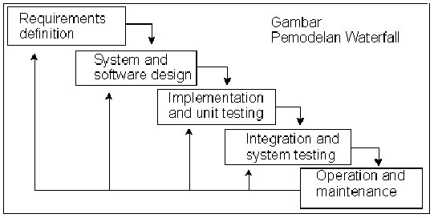
Model Waterfall

Slide 5
2. Spiral
Model spiral merupakan salah satu dari model revolusioner, model spiral memiliki ciri yaitu memungkinkan untuk mengembangkan suatu perangkat lunak secara bertahap atau dengan beberapa versi untuk mengdapatkan perangkat lunak yang lebih sempurna dan lebih terkontrol.
Tahapan – tahapan dalam pengembangan model spiral dainataranya adalah sebagai berikut
Customer Communication, yaitu aktivitas untuk membangun komunikasi yang efektif antara pengembang dengan pengguna, sehingga kebutuhan pengguna dapat diketahui dengan baik.
Palnning, yaitu perencanaan untuk memperhitungkan semberdaya, waktu pengerjaan, dan informasi lainnya yang dibutuhkan untuk pengembangan perangkat lunak
Analysis Risk, yaitu untuk menganalisis resiko dengan baik resiko yang mungin terjadi secara teknikal

Slide 6
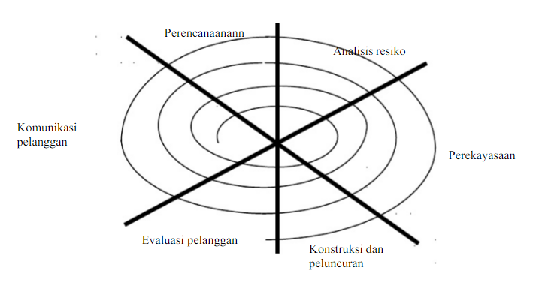
Model Spiral

Slide 7
3. Prototype
Metode Prototype merupakan pengembangan dan revolusi metode pengembangan perangkat lunak yang lama yaitu sistem sekuensial yang biasa dikenal dengan nama SDLC atau waterfall development model.
Dalam model ini prototype dari perangkat lunak yang dihasilakan dipresentasikan kepada pengguna untuk mendapat masukan dari pengguna yang bersangkutan agar sistem yang dihasilkan sesuai dengan kebutuhan pelanggan.
Teknik – teknik dalam prototyping meliputi perangcangan model, perangcangan dialog, dan simulasi. Berikut ini adalah tahapan – tahapan pengembangan perangkat lunak secara prototype
Pengumpulan Kebutuhan, Pengumpulan data atau gambaran yang dibutuhkan untuk pengembangan perangkat lunak.
Membangun Prototype, membangun rancangan yang meliputi semua aspek software (prototype) yang digunakan untuk penyajian sementara kepada pelanggan
Evaluasi Prototype, evaluasi dilakukan jika prototype yang dihasilkan sudah sesuai denga keinginan pelanggan. Jika belum makan akan dilakuakn perbaikan protype kembali.

Slide 8
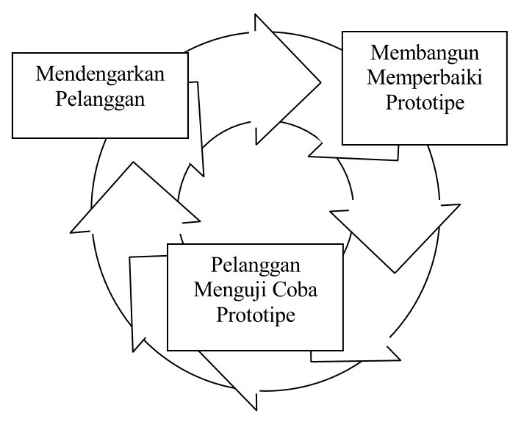
Model Prototype

Slide 9
4. Extreme Programming
Metode ini merupakan salah satu metode yang terpopuler dari beberapa metodelogi pengembangan software yang dipakai untuk pengembangan perangkat lunak,tujuan utama dari metode ini adalah untuk menurukan biaya dan menyederhanakan dari berbagai tahapan dalam proses pengembangan perangkat lunak.
Adapaun tahapan dari model pengembangan ini adalah sebagi berikut
Perencanaan,yaitu proses yang dirancang untuk mencapai tujuan tertentu dan pengambilan keputusan untuk mencapai hasil yang diinginkan. Kebutuhan tahap ini, antara lain teknis pengumpulan data, analisis kebutuhan system, identifikasi aktor dan identifikasi use case.
Design. yaitu panduan dalam membangun perangkat lunak yang didasari atas kebutuhan pengguna. Proses design dilakukan sebelum dan sesudah aktivitas coding berlangsung serta dalam proses pengembangan aplikasi berlangsung.

Slide 10
5. Evolusioner
Model ini bertumpang tindih dengan kegiatan spesifikasi, pengembangan dan validasi. Sistem awal dikembangkan dengan cepat dari spesifikasi yang abstrak.
Sistem ini kemudian dikembangkan dengan menerima masukan atau saran dari pelanggan sehingga sistem dapat disempurnakan sesuai dengan kebutuhan pelanggan.
Karena pengembangan terus berlangsung saat pengguna sudah menggunakan sistem maka memungkinkan kebingunan dari pengembang dalam menyempurnakan sistem Karena terkadang kebutuhan pelanggan bisa berubah setiap saat.
Tahapan dalam model proses ini adalah sebagai berikut:
Komunikasi: Komunikasi dalam hal ini adalah pertemuan dengan pelanggan untuk membicarakan kebutuhan dan fitur-fitur yang akan dibuat pada software.
Perencanaan: Perencanaan disini merupakan tahap penjelasan mengenai hasil diskusi dengan pelanggan kepada semua anggota tim pengembang. Sehingga semua anggota tim memiliki gambaran mengenai software yang akan dibuat.
Desain Pemodelan:Tahap ini merupakan tahapan dalam membuat interface software yang harus memprioritaskan kenyamanan dan kemudahan pelanggan dalam penggunaannya.

Slide 11
6. Agile
Agile merupakan sekelompok metodelogi pengembangan perangkat lunak yang didasarkan pada prinsip sama atau kesamaan prinsip.
Saat menggunakan pengembangan dengan metode agile diperlukan inovasi dan respon yang baik antara tim pengembang dan klien agara kualitas dari perangkat lunak yang dibangun sesuai dengan keinginan klien.
Adapun tahapan – tahapan dalam pengembangan perangkat lunak dengan metode ini adalah sebagai berikut:
Perencanaan, pada tahap ini pengembang dan klien membuat perencanaan tentang struktur dan kebutuhan dari perangkat lunak yang akan dibuat.
Implementasi, pengembang melakukan coding untuk membuat agar rencana dapat dimengerti oleh computer
Tes Perangkat Lunak, perangkat lunak yang sudah dibuat diujicoba untuk mecari kelemahan yang masih ada dalam perangkat lunak.

